Slide 1
Fosterbarna
Modul 2
Opplæring for tilsynspersoner

Slide 2
Hvem er fosterbarnet?
Statistikk
Fysisk helse
Psykisk helse

Slide 3
Barn og unge med tiltak fra barnevernet i løpet av året i hver aldersgruppe
Tall per 31.12.2013

Slide 4
Barn og unge plassert utenfor hjemmet

Slide 5
Hvor mange barn bor i fosterhjem?
Barn i fosterhjem per 31.12.2013
Kilde: http://www.bufdir.no/Statistikk_og_analyse/Barnevern/Barn_og_unge_med_tiltak_fra_barnevernet/Barn_og_unge_plassert_utenfor_hjemmet/

Slide 6
Andelen barn og unge etter type fosterhjem og alder

Slide 7
1 av 4 barn med innvandrerbakgrunn får hjelpetiltak

Slide 8
1 av 7 barn med innvandrerbakgrunn får omsorgstiltak

Slide 9
Barn og unges fysiske helse
Fosterbarn har dårligere helse enn andre barn
Barn som får tiltak i barnevernet har allerede fra fødselen av dårligere helse
Selv om barn får tiltak i barnevernet, endrer ikke barnas somatiske diagnoser seg nevneverdig i løpet av plasseringen

Slide 10
Barn og unges psykiske helse - 1
Barn og unge med tiltak fra barnevernet
har flere barnepsykiatriske diagnoser enn sine jevnaldrende
viser flere atferdsproblemer og større grad av hyperaktivitet enn sine jevnaldrende
Gutter er mer utsatt for psykiske vansker enn jenter
Stabilitet i plasseringsforløpet skaper bedre vilkår for psykisk helse enn ustabile forløp

Slide 11
Barn og unges psykiske helse - 2
Fosterbarn ser ut til å ha bedre psykisk helse på sikt enn barn som plasseres i institusjon eller som plasseres når de er eldre
En nyere norsk undersøkelse over et utvalg fosterbarn viser dessuten høy komorbiditet blant fosterbarn
det vil si at flere av barna hadde mer enn én diagnose

Slide 12
Tilknytning

Slide 13
Tilknytning
Tilknytning er:
grunnlaget for menneskets utvikling
uavhengig av biologiske bånd -
uavhengig av hvordan, i hvilken grad og på hvilken måte denne personen ivaretar barnets fysiske, materielle og emosjonelle behov
en overlevelsesstrategi
Barn har en biologisk medfødt disposisjon til å knytte seg til den personen som ”er der over tid» (Bowlby 1988)

Slide 14
Trygg tilknytning
Barn som erfarer sensitiv omsorg, som har omsorgspersoner som er stabilt tilstede for dem vil utvikle en trygg og god tilknytning.

Slide 15
Utrygg tilknytning
Barn som ikke erfarer sensitiv omsorg og som ikke har stabile voksne rundt seg utvikler en utrygg tilknytning.

Slide 16
Tre ulike former for utrygg tilknytning
Unngående (unnvikende)
Ambivalent (motstridende)
Desorganisert

Slide 17
Utrygg - unngående
Barn som har erfart en omsorg hvor det ofte ikke har opplevd å blitt sett og besvart eller har ofte blitt avvist og ignorert .

Slide 18
Utrygg - ambivalent
Barn som har erfart en omsorg hvor det noen ganger har blitt sett og besvart og andre ganger blitt avvist og ignorert.

Slide 19
Utrygg - desorganisert
Barn som har erfart fysisk vold, sinne, overgrep og uforutsigbar omsorg fra sine omsorgspersoner.

Slide 20
Indre arbeidsmodeller
Er våre grunnleggende antagelser om oss selv, andre og relasjoner.
Er jeg verdt å bli elsket?
Er jeg kompetent, dvs. kan jeg mestre ting?
Er andre mennesker der for meg? Kan de hjelpe, beskytte og støtte meg?
(Bowlby)

Slide 21
Faktorer som kan føre til utviklingsforstyrrelser og tilknytningsproblemer
Sårbarhet /genetiske faktorer
Forhold under graviditeten
Avvisning
Mangelfull praktisk omsorg
Fysisk mishandling
Psykisk mishandling
Seksuelle overgrep
Ulykker og traumer

Slide 22
Utviklingstraumer
Utviklingstraumer kan forstås som når et barn blir utsatt for gjentatte krenkelser i sin omsorgssituasjon over tid som fører til at barnets utvikling påvirkes og skades
(Bruce Perry 2006)

Slide 23
Kjennetegn ved barn med tilknytningsvansker I
mistillit til voksne
utagerende adferd
mangelfull impulsstyring
raske humørskiftninger i kontakt med andre
utprøving av grenser
sjalusi og misunnelse

Slide 24
Kjennetegn ved barn med tilknytningsvansker II
stort omsorgs- og oppmerksomhetsbehov
vanskeligheter med å innrømme egne feil
ukritisk kontakt med andre
behov for kontroll
manglende innlevelse i andres følelser (empati)
problemer knyttet til identitet og selvbilde
læringsproblemer

Slide 25
Seksuelle overgrep, fysisk og psykisk mishandling 1
Signaler og reaksjoner:
kan være mange og forskjellige fra barn til barn
kombinasjon av typiske symptomer, signaler og reaksjoner gir grunn for mistanke om overgrep

Slide 26
Seksuelle overgrep, fysisk og psykisk mishandling 2
Ved mistanke om overgrep skal tilsynspersonen alltid, og
snarest mulig, melde fra til barnevernet.
Det vises til:
Rutiner for forebygging og håndtering av mistanke om
fysiske og seksuelle overgrep og grenseoverskridende
atferd mot barn og ungdommer i fosterhjem.
(Bufdir våren 2008.)

Slide 27
Å håndtere tap
Opplevelsen av tap
Ulike former for tap
Sorgprosessens faser
Faktorer som innvirker på tapsopplevelsen
Å være barns ledsager i sorgprosessen

Slide 28
Tap og sorg er vanskelige tema
Atskillelser, tap og sorg kan være vanskelig å tenke på og å snakke om
Det kan være vanskelig å være sammen med barn som er fortvilte og sinte
Andre menneskers sorg kan minne oss om våre egne tapsopplevelser
Våre egne erfaringer kan imidlertid være til hjelp eller til hinder i møte med andre som rammes av sorg
Vi kan føle oss usikre på hvordan vi skal hjelpe andre mennesker som opplever sorg og smerte
Å bearbeide smertefulle tap kan ta lang tid, iblant hele livet

Slide 29
Ulike former for tap
Helse
Nære personer
Materielle ting
Selvfølelse

Slide 30
Tapsopplevelser
Forventet tap
Alderdom
Død
Vennskap
Barn som flytter
Tap av fordeler
Overganger fra barn til voksenliv
Skolegangsslutt
Kjærlighetsforhold som avsluttes
Pensjonsalder
Aldringsprosess
Uventede tap
Sykdom
Skader
Skilsmisse
Død
Foreldre som dør tidlig
Arbeidsledighet
Personlig nederlag
Ulykker
Brann
Naturkatastrofer
Krig

Slide 31
Gruppeoppgave:
I forbindelse med en fosterhjemsplassering:
Hvilke tap kan fosterbarnet oppleve ?
Hvilke tap kan de biologiske foreldrene oppleve ?
Hvilke tap kan fosterfamilien oppleve ?

Slide 32
Sorgprosessen
Benektelse
↓
Sinne
↓
Forhandling
↓
Depresjon
↓
Aksept

Slide 33
Barns sorgprosess
Sorg er en naturlig reaksjon etter en tapsopplevelse
Barn beveger seg i ulikt tempo gjennom fasene, og noen blir sittende fast i en fase i lenger tid
De fleste kommer greit gjennom fasene, noen bruker lang tid
(Kilde: http://oslo-psykologene.no/tap-og-sorg/hva-er-sorg og Pride grunnopplæring)
Benektelse
Dette kan ikke skje meg.
Sinne
Hvorfor skjer dette? Hvem har skylden?
Forhandling
Få dette til å forsvinne, så lover jeg at jeg skal …
Depresjon
Aksept
Jeg er for trist til å gjøre noe som helst
Jeg har forsonet meg med det som er skjedd

Slide 34
Hva innvirker på hvordan tap oppleves?
Tapets art
Alderen når ulike tap oppleves
Evnen til å forstå årsaken til atskillelsen
Grad av psykisk styrke før tapet inntraff
Omstendigheter som førte til tapet
Antall tidligere atskillelser
Den hjelp som gis før, under og etter atskillelsen

Slide 35
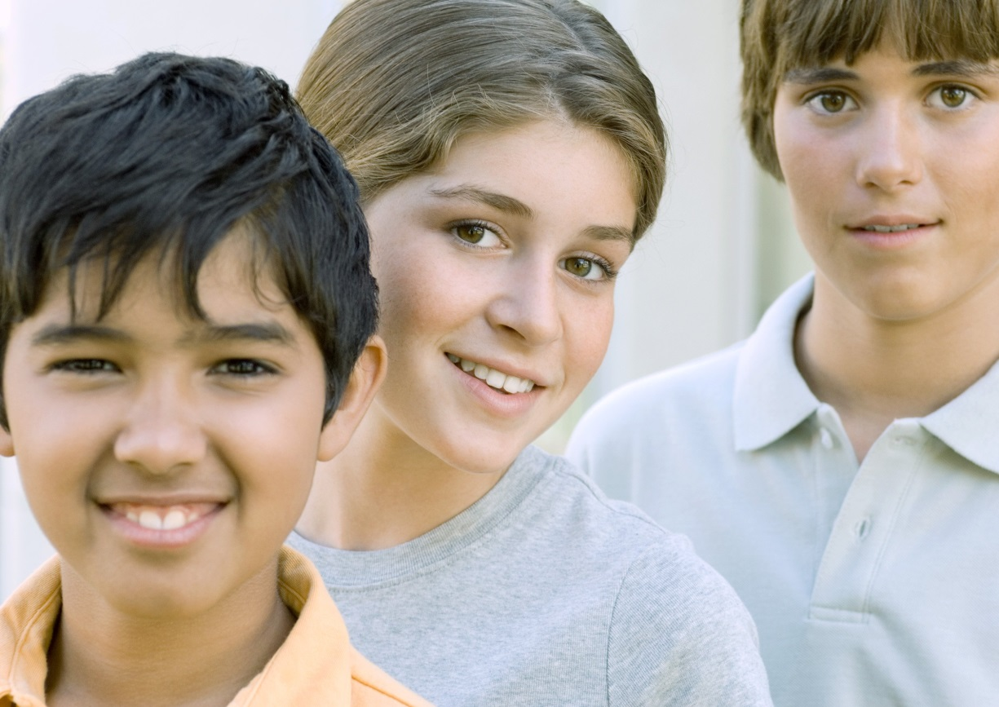
Spørsmål?

Slide 37
KURSET ER UTARBEIDET AV Barne-, ungdoms- og familiedirektoratet DESEMBER 2015
Postadresse
Postboks 2233, 3103 Tønsberg
Besøksadresse
Stensberggaten 27, 7. etasje, Oslo
E-posthenvendelser
postmottak.bufdir@bufetat.no
Sentralbord
466 15 000
Nedlastning: www.bufdir.no/fosterhjem
Foto: colourbox.com

